Slide 1
Linux程序设计教程
第4章
文件I/O

Slide 2
第4章 文件I/O
4.1 文件系统简介
4.2 访问文件的内核数据结构
4.3 文件基本I/O操作
4.4 文件访问的同步
4.5案例4：文件复制命令的实现

Slide 3
4.1 文件系统简介
文件系统
  操作系统中管理文件的那部分软件及管理文件所需要的各种数据结构。
  不同的操作系统管理文件的方法各不相同，使用一个新设备时，需要“格式化”，其实就是操作系统按照自己的方式在设备上建立文件系统，操作系统对存储设备的空间进行划分，并在其上建立初始的数据结构。文件系统建立好了，OS就可以在上面存取并管理文件了。
  文件系统的类型：Dos、windows采用的FAT、NTFS，Linux采用的ext2、ext3，Unix采用的UFS。

Slide 4
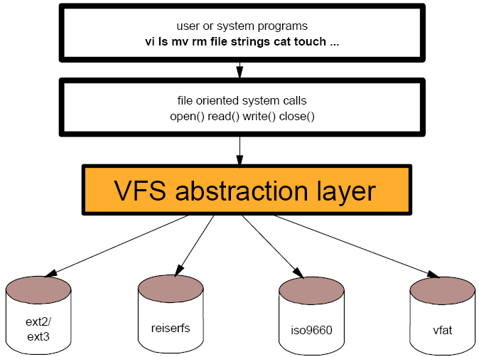
4.1 文件系统简介
VFS虚拟文件系统

Slide 5
4.1 文件系统简介
VFS主要对象
对 象 | 说 明
superblock对象 | 表示一个具体的可封装的文件系统
inode对象 | 表示一个具体的文件
dentry对象 | 表示一个目录条目，或路径中的一个分量
file对象 | 表示一个与进程相关联的已打开的文件

Slide 6
4.1 文件系统简介
索引节点（inode）
  Linux系统采用“按名存取”的方式访问文件。
  除了文件名以外，文件的主要属性信息都存放在inode节点中。
  目录文件中保存着文件名和索引节点的对应关系。ls -i命令。
  Linux系统中，每个保存在磁盘的文件包括两部分
    索引节点inode
      记录文件属性信息（ls -l）除了文件名。文件的属性包括：文件类型，访问权限，文件主人，组，长度，访问日期等等。
    数据块
      存放文件具体内容

Slide 7
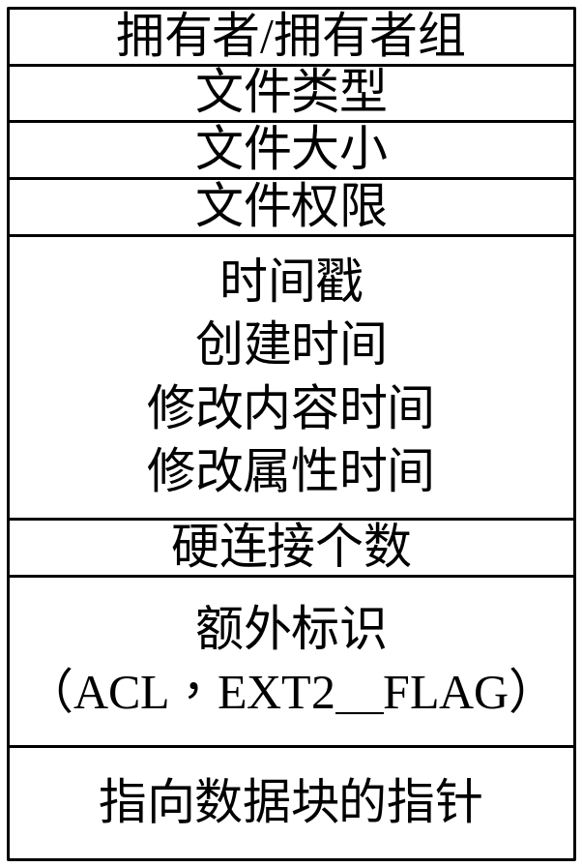
4.1 文件系统简介
索引节点（inode）
    右图为索引节点数据结构图
属性
数据

Slide 8
4.1 文件系统简介
索引节点（inode）
  打开文件时系统会将磁盘上文件的i节点信息拷贝到内存VFS的对应该文件的i节点中。
    磁盘Ext2的i节点数据类型struct ext2_inode
      /usr/src/linux-2.4/include/linux/ext2_fs.h 217行
    内存VFS的i节点数据类型为struct inode
      /usr/src/linux-2.4/include/linux/fs.h 435行
  注意：硬链接文件的inode与源文件的inode相同。

Slide 9
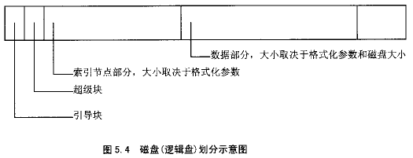
4.1 文件系统简介
一个简单的Unix文件系统组成
引导块：用于引导该分区内操作系统的引导程序
超级块：UFS的重要参数，如文件系统的块、索引节点总数，空闲块、空闲索引节点数
索引节点表（i节点）：文件系统中索引节点的集合
数据块：存储文件数据

Slide 10
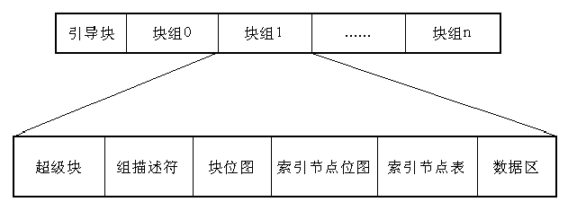
4.1 文件系统简介
Linux文件系统—Ext2
  第一个是引导块，其他空间分成各个块组
  每个块组中：超级块，块组描述符，数据块位图，索引节点位图，索引节点，数据块

Slide 11
4.1 文件系统简介
文件类型 P70
  普通文件（rugular file）
  目录文件（directory）
  字符设备文件（character device）
  块设备文件（block device）
  FIFO文件（fifo）
  符号链接文件（symbolic link）
  socket套接字文件（socket）

Slide 12
4.1 文件系统简介
文件的访问权限 P71
  权限是多用户系统中文件管理的重要内容
  Linux中，用户分为三类：owern，group，other
  基本访问权限也分为三种：r，w，x
  特殊权限：setuid，setgid，sticky（暂不介绍，进程一章会讲）
  Linux文件的索引节点inode里面有一个st_mode字段，记录文件类型及权限。该字段共16bit，高四位表示文件类型，低12位表示文件权限。P73

Slide 13
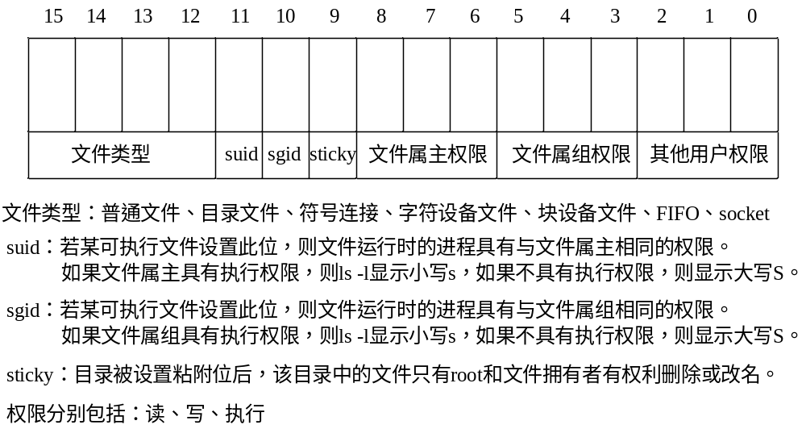
4.1 文件系统简介
Notes:
Cd /
Ls –ld tmp
Ls /usr/bin/passwd -l

Slide 14
4.1 文件系统简介
文件权限的表示方法
  字母：r读w写x执行-无，如rwxr-xr-x
  数字：二进制1有0无，如111 101 101或755
  宏：S_IPwww模式
    S_I固定，P可为R或W或X，W可为USR或GRP或OTH，用或运算
    如S_IRUSR|S_IWUSR|S_IXUSR|S_IRGRP|S_IXGRP|S_IROTH|S_IXOTH
编程中作为参数只能用数字或宏

Slide 15
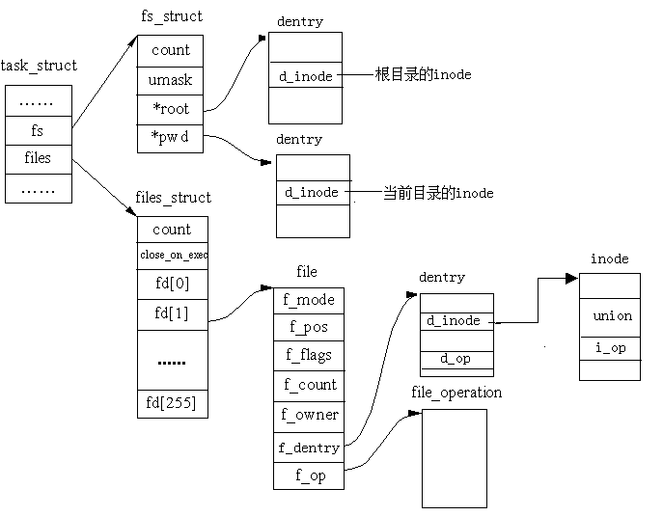
4.2 访问文件的内核数据结构
Notes:
进程结构体task_struct /usr/src/linux-2.4/inlcude/linux/sched.h
其中有一成员Struct files_struct *files代表当前打开文件
files_struct中有成员
struct file ** fd; /* 指向文件对象指针数组的指针 */
struct file * fd_array[32];/* 文件对象指针的初始化数组*/
fd域指向文件对象的指针数组。该数组的长度存放在max_fds域中。通常，fd域指向files_struct结构的fd_array域，该域包括32个文件对象指针。如果进程打开的文件数目多于32，内核就分配一个新的、更大的文件指针数组，并将其地址存放在fd域中；内核同时也更新max_fds域的值。
对于在fd数组中有入口地址的每个文件来说，数组的索引就是文件描述符（file descriptor）。通常，数组的第一个元素（索引为0）是进程的标准输入文件，数组的第二个元素（索引为1）是进程的标准输出文件，数组的第三个元素（索引为2）是进程的标准错误文件（参见图8.3）。请注意，借助于dup( )、dup2( )和 fcntl( ) 系统调用，两个文件描述符就可以指向同一个打开的文件，也就是说，数组的两个元素可能指向同一个文件对象。当用户使用shell结构（如2>&1）将标准错误文件重定向到标准输出文件上时，用户总能看到这一点。
file结构中主要保存了文件位置，此外，还把指向该文件索引节点的指针也放在其中。file结构形成一个双链表，称为系统打开文件表，其最大长度是NR_FILE，在fs.h中定义为8192。
（UNIX中运用inode来代表一个文件，inode在文件系统创建之初就被分配到硬盘的特定位置（大约占1%的空间），inode结构描述了一个文件的各种属性，最重要的是定位到了硬盘的某个块，实现了从软件到硬件的对应。inode的结构对不同的文件系统可能不一样，为了提高扩展性，保证一致的接口，UNIX运用了vnode，vnode指向具体的文件系统的inode。（Linux下有vnode吗，似乎有类似的实现，是否叫vnode，得看看代码）。总之，UNIX系统中对某个文件的访问经历了：由文件路径获取vnode，由vnode确定inode，由inode确定块的过程。）

Slide 16
4.2 访问文件的内核数据结构
进程结构体task_struct中有一成员struct files_struct *files代表当前打开文件， files_struct 结构体中包含当前打开文件指针，指向struct file打开文件表某项，file结构体中包含打开文件的信息以及位置，并间接指向已经拷贝入内存的文件的i节点。
每打开一次文件
  系统增加一个file表项
  进程增加一个fd表项（以文件描述符为下标），通过指针指向file表项
  用户通过文件描述符和系统调用访问该文件。

Slide 17
4.3 文件基本I/O操作
文件描述符
  用户空间中任何打开的文件都被分配一个唯一的非负整数，标识该打开文件，即文件描述符（file descriptor）
进程默认打开的三个文件描述符
  标准输入 0
  标准输出 1
  标准错误输出 2
选用文件描述符中未使用的最小值

Slide 18
4.3 文件基本I/O操作
常用系统调用
  open 打开/新建文件
  creat 新建文件
  read 读文件
  write 写文件
  lseek 定位文件偏移量
  close 关闭文件

Slide 19
创建/打开文件
#include <sys/stat.h>
#include <fcntl.h>
int open( const char *path, int flags, mode_t perms);
  说明
    打开已经存在的文件，perms可省略，即：
int open( const char *path, int flags);
    创建并打开一个不存在的文件，三个参数都要写。

Slide 20
创建/打开文件
int open( const char *path, int flags, mode_t perms);
  参数
    path：文件名，其他目录需要写明路径
    flags：打开文件的方式，用或运算
    perms：文件权限，仅创建时需要
  返回值
    成功返回最小可用的文件描述符，即访问当前文件所用的文件描述符。
    失败返回-1(置errno)

Slide 21
创建/打开举例
以读写方式打开文件f1
  int fd;
  fd=open(“f1”, O_RDWR);
  if(fd==-1) { perror(“open”); exit(1); }
以读写方式打开文件/home/f2，文件存在则清0，不存在则创建，设置权限为用户可读可写，同组可读，其他可读。
  int fd;
  fd=open(“/home/f2”,O_RDWR|O_TRUNC|O_CREAT,0644);
  if(fd==-1) { perror(“open”); exit(1); }

Slide 22
关闭文件
#include <unistd.h>
int close(int fd );
  功能：关闭文件，释放文件描述符，使之可再利用。
  参数：fd，文件描述符
  返回值：成功返回0，否则返回-1（置errno）
当一个进程终止时，内核会自动检查并回收该进程所有的文件描述符。

Slide 23
open/close练习
编程：fd.c

Slide 24
open与文件描述符
每次open文件都会返回一个文件描述符，该文件描述符指向一个新的打开文件表项。
i-node
打开文件表项
……
inode信息
当前文件大小
进程打开文件表
文件状态标签
文件偏移量
fd 0:
描述字标签
ptr
i-node ptr
inode信息
fd 1:
描述字标签
ptr
fd 2:
文件状态标签
当前文件大小
描述字标签
ptr
fd 3:
文件偏移量
…… ……
i-node ptr

Slide 25
close与文件描述符
通过close可以解除文件描述符指向的打开文件表项。
  当close一个fd时，fd所指的打开文件表项中引用计数将减1，如果减为0，则不仅释放文件描述符，还释放该打开文件表项。
    如果某个打开文件表项被释放，则对该文件内存i节点中的引用计数减1，如果减为0，则释放该内存i节点。

Slide 26
写文件
#include <unistd.h> ssize_t相当于int
ssize_t write( int fd, const void *buf, size_t nbytes ) ;
  功能：
    将buf所指缓冲区中的nbytes个字节写入fd所指示的打开文件中。
    写操作从当前文件偏移量处开始执行，写完后，当前文件偏移也将改变成功写入的字节数。
  参数：
    fd：文件描述符
    buf：要写入文件的数据区首地址
    nbytes：要写入文件的数据字节个数
  返回值：成功返回已写字节数，失败返回-1(置errno)

Slide 27
写文件举例
int fd;
  fd=open(“f1”, O_RDWR);
  if(fd==-1) { perror(“open”); exit(1); }
  write(fd, ”hello”, strlen(“hello”));
  close(fd);

Slide 28
write说明
open打开文件后，文件读写偏移量自动为0。
若open时设置O_APPEND标志，则写之前文件位置会自动定位到文件结尾。
如果数据量大的话，可以使用循环的方式分几次把数据写入文件。
由于物理介质空间不足等原因将会使得write返回值小于计划要写入文件的字节个数。
实际上，write并不真正把数据写入磁盘，仅仅是传递给内核缓冲区，系统会定时将内核缓冲区的数据写入磁盘。如果出现磁盘等错误的话，数据就会丢失。
write等待数据写入内核缓冲区后才返回。

Slide 29
读文件
#include <unistd.h>
ssize_t read(int fd, void *buf, size_t nbytes );
  功能：
    从一打开的文件fd中，读取nbytes字节的数据放入buf中。
    从当前文件偏移量处开始读数据，读完后，当前文件偏移也将改变成功读出的字节个数。
  参数：
    fd：文件描述符
    buf：保存读取数据的缓冲区
    nbytes：要读取数据的字节数
  返回值：成功返回已读取字符数，失败返回-1(置errno)

Slide 30
读文件举例
int fd;
char buf[100];
  fd=open(“f1”, O_RDWR);
  if(fd==-1) { perror(“open”); exit(1); }
  read(fd, buf, sizeof(buf)-1);
  close(fd);

Slide 31
read说明
read返回0表明文件到达结尾。
如果希望能读完文件所有的数据，最好通过循环方式调用read，直到读到文件尾为止。
有时读到的数据可能比希望读的字节少，但系统不会置错误代码，因为这不是错误（如文件已经到结尾），需要用户自己去推测问题所在。
读是从内核缓冲区读，有时，要读的数据可能还在磁盘中，所以有时进程必须等待数据从磁盘拷贝到内核缓冲区。

Slide 32
文件偏移量--引入
  将f1文件以读写方式打开，先向文件写入“hello world”，然后从文件中读出刚刚写入的内容，然后使用write函数将刚刚读出的内容打印到屏幕上。
  有什么问题吗？
  无法读出刚写入的内容
  原因：对一次open返回的fd对应的文件进行写操作后，当前偏移量已经移到写后的位置了，再继续读自然什么也读不出来。

Slide 33
文件偏移量
非负整数，标识下一次读或写文件的位置。
通常读写操作都从当前文件偏移量处开始。
文件偏移量保存在对应的打开文件表中
每open一次文件，就能得到一个新的打开文件表项，因此每次open都可以得到一个独立的文件偏移量。
  一个进程多次open同一个文件，由于得到不同的fd和打开文件表项，因此每次fd都拥有各自独立的文件偏移量。

Slide 34
文件偏移量举例
fd1 = open( “ex1”, O_WRONLY);
fd2 = open( “ex1”, O_RDONLY);
fd3 = open( “ex2”, O_RDWR);
问题1：open后当前文件位置为0，如果向fd1中写入100个字节，接着从fd2中读出100字节，那么读出的数据会是刚刚写入的100个字节吗？
问题2：如果向fd3中写入100个字节，接着再从fd3中读出100字节，能读出刚刚写入的100个字节吗？
若要设置读写偏移量，需要使用lseek系统调用函数

Slide 35
文件定位函数
#include <unistd.h>
off_t lseek(int fd, off_t pos, int whence);
  参数
    fd：文件描述符
    whence：取下面其中一个值
      SEEK_SET：代表文件开始，即设为pos
      SEEK_CUR：代表当前位置，即设为当前值+pos
      SEEK_END：代表文件结尾，即设为文件长度＋pos
    pos：可正、负、0，代表相对whence的偏移值。
  返回值
    成功返回设置后的当前文件偏移量，off_t相当于long。
    失败返回-1(置errno)

Slide 36
文件定位函数举例
lseek常用的几种方式
  设置文件的某个绝对位置
  lseek(fd, 值, SEEK_SET);
  查找文件偏移量的当前位置
  off_t where
  where=lseek(fd, 0, SEEK_CUR);
  查找文件结尾
  off_t where
  where=lseek (fd, 0, SEEK_END);

Slide 37
lseek说明
内核大部分定位偏移量时是隐含的，不显式调用lseek
  open：定位到第1个字节
  read、write：将文件偏移量增加读或写的字节数
  用O_APPEND标志打开文件时，每次写之前将偏移量定位到结尾。
通常文件偏移量返回非负整数，甚至可能比文件大
  若文件偏移量位于或超过结尾时，read会返回0(代表文件结尾)
  如果文件偏移量比文件长度大，则下一次write操作时自动将文件长度延长到需要的大小，并将中间的字节填充为0（NULL）。

Slide 38
lseek练习
编程：rw.c
  向文件写入“hello world”，然后再读出并显示到屏幕上。

Slide 39
4.4 文件访问的同步
ANSI
POSIX
写文件时，进程将数据复制到内核缓存，缓存未满则不将缓存排入输出队列，而是等满或者需要时才排入输出队列，然后等到达队首时才执行写操作，即延迟写。
磁盘文件
内核缓冲区
用户缓冲区
进程
磁盘文件
内核缓冲区
进程

Slide 40
同步内核缓冲区
为保证磁盘上的文件与内核缓冲区中内容一致，可以使用sync、fsync、fdatasync更新内核缓冲区，即将缓冲区内的数据写入磁盘。

Slide 41
sync/fsync/fdatasync
#include <unistd.h>
void sync( void );
  将缓存所有数据排入输出队列，不等写入磁盘结束立即返回。
int fsync(int fd);
  对内核缓存中fd指定文件进行刷新，等待写入结束才返回。
  成功返回0，否则返回-1
int fdatasync(int fd);
  对内核缓存中fd文件的数据部分进行刷新，不包括文件属性，等待写入结束才返回。
  成功返回0，否则返回-1

Slide 42
其他系统调用
#include <unistd.h>
int truncate(const char*path, off_t length);
int ftruncate(int fd, off_t length);
功能：
truncate：通过路径截短或加长文件
ftruncate：通过文件描述符截短或加长文件
参数：
path：文件路径
fd：文件描述符
length：需要截短后的长度
返回值：成功返回0，否则返回－1（置错误代码）
Notes:
#include <unistd.h>
#include <sys/types.h>
#include <sys/stat.h>
#include <fcntl.h>
main()
{
int fd1;
off_t off1;
char buf1[11]="aabbccddee";
if((fd1=open("f1",O_WRONLY|O_CREAT|O_TRUNC,S_IRUSR|S_IWUSR|S_IRGRP|S_IROTH))==-1)
{
perror("open f1 w");
exit(1);
}
//向文件中写入10个字符
write(fd1,buf1,sizeof(buf1)-1);
close(fd1);
//显示当前f1中的内容
printf("=============\n");
system("cat f1");
printf("\n=============\n");
//重新打开文件
if((fd1=open("f1",O_WRONLY|O_CREAT,S_IRUSR|S_IWUSR|S_IRGRP|S_IROTH))==-1)
{
perror("open f1 w");
exit(1);
}
//截短文件为给定数值
ftruncate(fd1,4);
close(fd1);
//显示当前f1中的内容
printf("=============\n");
system("cat f1");
printf("\n=============\n");
}

Slide 43
其他系统调用
truncate系统调用说明
  如果该文件以前的长度大于length，则超过length 以外的数据就不再能存取。
  如果以前的长度短于length，则其后果与系统有关。
  如果某个实现的处理是扩展该文件，则在以前的文件尾端和新的文件尾端之间的数据将读作0 (也就是在文件中创建了一个空洞)。
open标志O_TRUNC是truncate的一个特例，用来将一个文件的长度截短为0。

Slide 44
其他系统调用
umask系统调用
  #include <sys/stat.h>
  #include <sys/types.h>
  mode_t umask(mode_t cmask);
  功能：设置和得到文件模式的创建屏蔽字
  参数：cmask：新的屏蔽字
  返回值：旧的屏蔽字，不会返回错误。
每个进程有一个文件模式的屏蔽字，当进程调用umask设置新的屏蔽字，将用新屏蔽字设置新建文件或目录的权限，直到进程结束或再次调用umask来设置其他屏蔽字。

Slide 45
其他系统调用
文件权限相关概念
  S_Ipwww （p代表权限，www代表用户）9中存取权限
  新建文件或目录权限
    使用系统调用：＝系统调用中权限 & 屏蔽字反码
    使用命令：
    文件：＝666 & 屏蔽字反码
    目录：＝777 & 屏蔽字反码
  命令umask可以查看或设置屏蔽字
Notes:
#include <sys/stat.h>
#include <sys/types.h> //mode_t的定义
main()
{
mode_t old,new=066;
old= umask(new); //设置新的屏蔽字
printf("new umask:\n");
system("umask"); //打印当前进程新的屏蔽字
creat("umasktest",S_IRUSR|S_IWUSR|S_IRGRP|S_IROTH);//创建文件测试新的屏蔽字
}

Slide 46
4.5案例4：文件复制命令的实现
在UNIX中，基本文件的访问过程分为如下步骤：
  （1）打开文件/创建新文件。
  （2）访问文件（包括定位读写指针、读文件、写文件等操作）。
  （3）最后关闭文件。
打开/创建文件使用系统调用open（）/creat（）；访问文件的操作包括读文件read（）、写文件write（）、定位文件读写指针lseek（）等；关闭文件使用系统调用close（）。
“文件复制命令的实现”项目将通过打开源文件、创建目标文件、从源文件中读出数据写入目标文件、关闭源目标文件这样的过程实现文件的复制，这将用到上述的系统调用。

Slide 47
4.5案例4：文件复制命令的实现
见教材。

Slide 48
谢谢！

